Slide 1
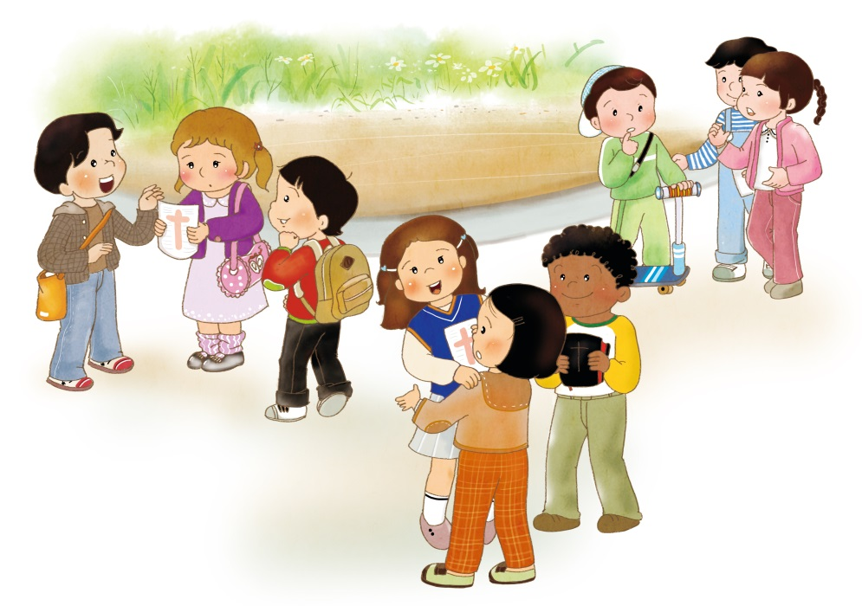
45 か
こんしゅうの チームのはたらき
しと 2:9-11

Slide 2
せいしんびょう
うつびょう
こころのびょうき
にくたい
ガン
めんえきりょく ふそく
さんそ ふそく
れいりょく ふそく

Slide 3
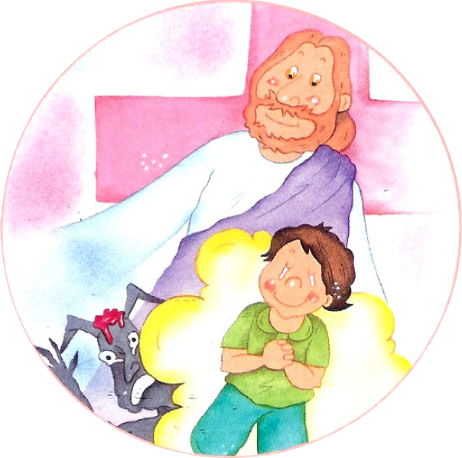
ていこく
いのり
さんみいったい
てんのみくに
みつかい
5つの
ちから
のう
けんい
(じごく,サタン)

Slide 4
24じ
こたえ
25じ
へんか

Slide 5
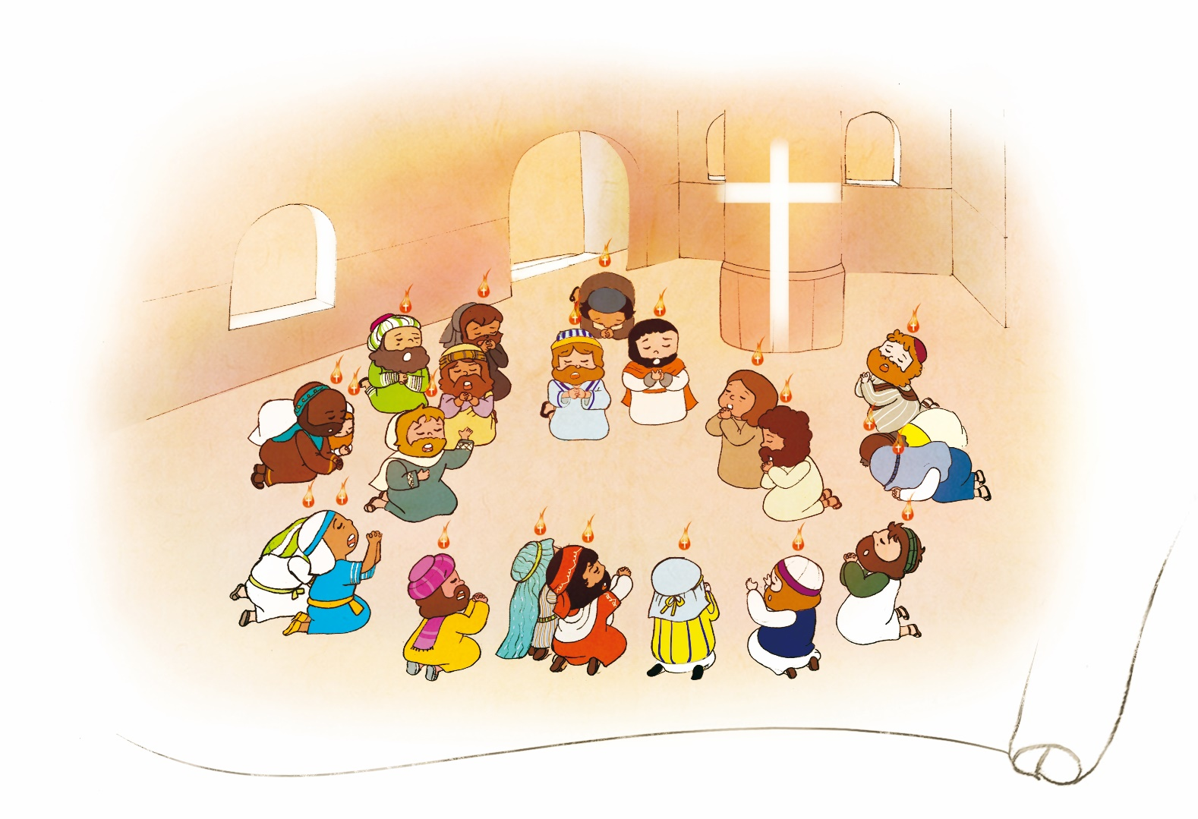
1. 15かこくから きた さんぎょうじん
でしが こたえを うけました
Notes:
배경이미지출처 : http://cafe.daum.net/libadmin161/AjPU/41?q=%EA%B0%80%EC%A1%B1+%EC%9D%B4%EB%AF%B8%EC%A7%80+%EA%B7%B8%EB%A6%BC&re=1

Slide 6
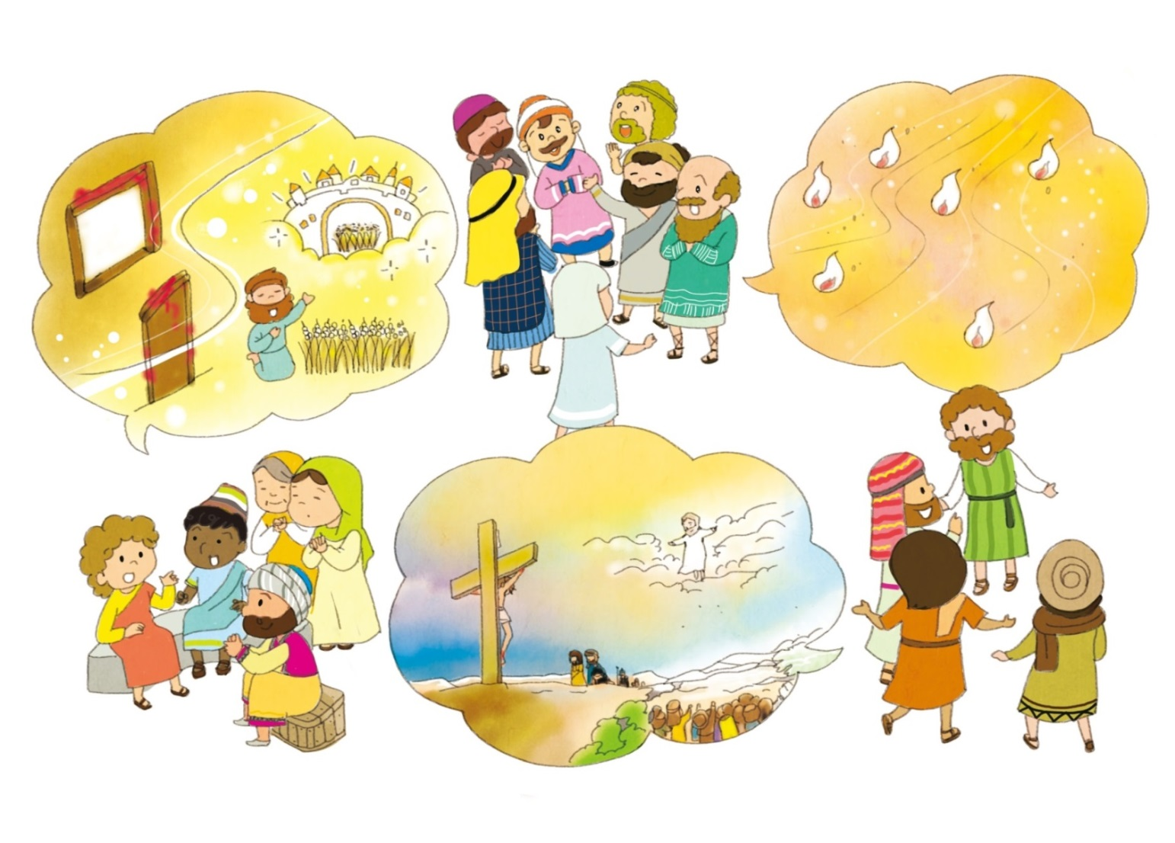
2. げんばで ひつような こたえを
あたえる チームのはたらき
でしたちが おきて さいしたちに こたえを あたえました
ステパノは いのちを かけて ふくいんを あかししました
ピリポは サマリヤを いかし エチオピアの かんがんに こたえを あたえました

Slide 7
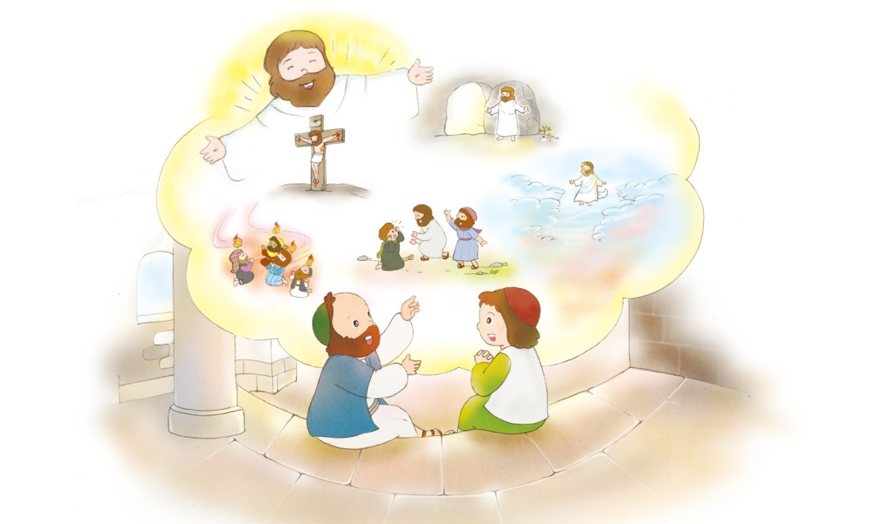
3. かわなめしの シモンの いえに
いた ペテロは コルネリオに こたえを あたえました

Slide 8
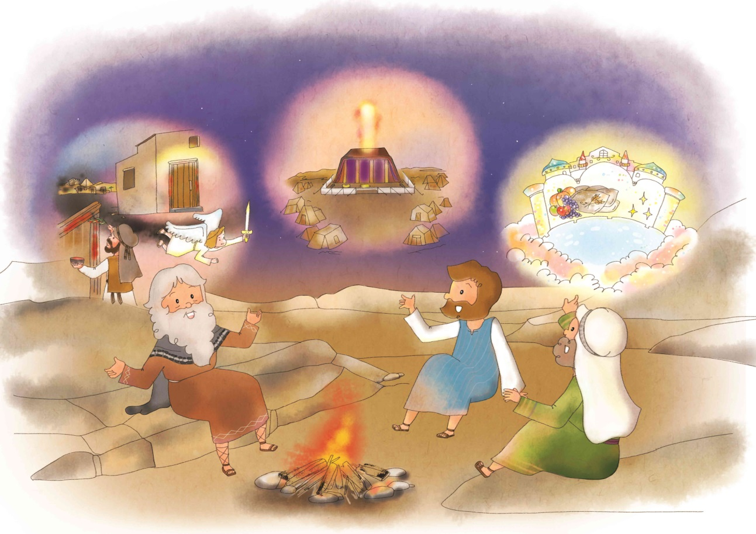
4. はくがいの なかで じゅうしょくしゃたちが おきて でんどうと せんきょうする
きょうかいを たてました
しゅの みてが かれらと ともに あったので、おおぜいの ひとが しんじて しゅに
たちかえった。しと 11:21
しゅの みことばは、ますます さかんになり、ひろまって いった。しと12:24

Slide 9
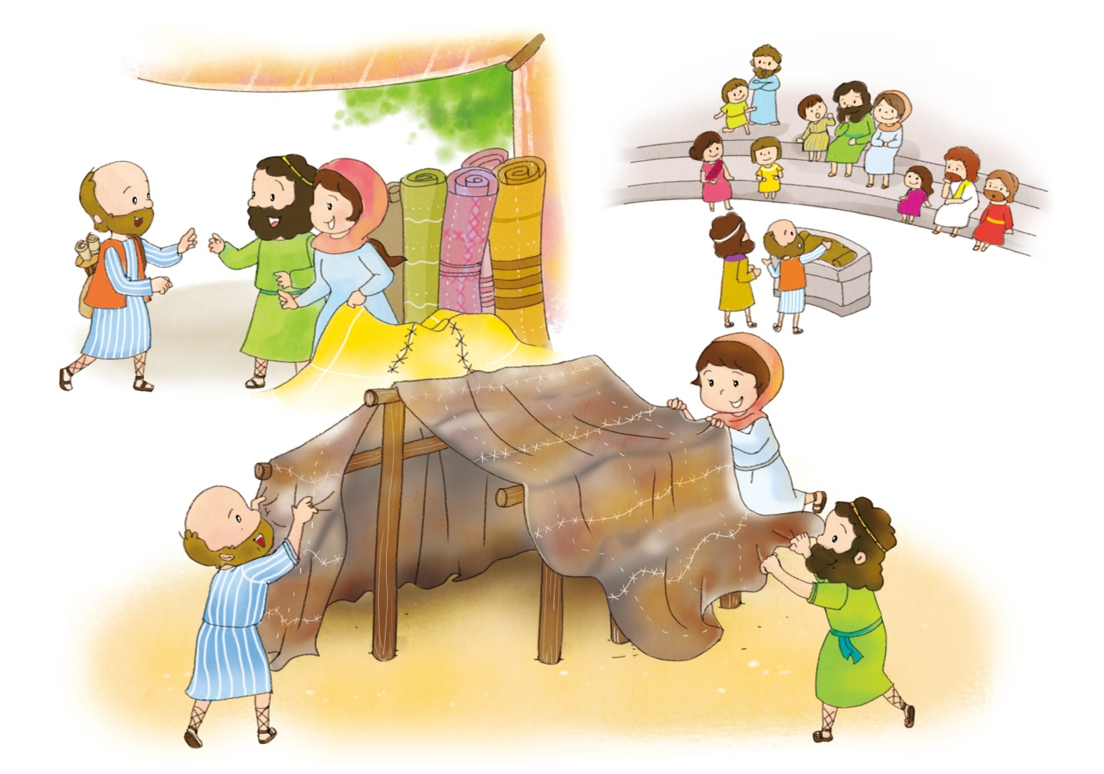
5. パウロは そうとく かんしゅに
ふくいんを もって こたえを あたえました
この できごとを みた そうとくは、しゅの おしえに きょうたんして しんこうに はいった。しと 13:12
ふたりは、「しゅイエスを しんじなさい。そうすれば、あなたも あなたの かぞくも すくわれます」といった。しと 16:31
…テサロニケへ いった。そこには、ユダヤじんの かいどうが あった。 しと17:1
パウロは あんそくにちごとに かいどうで ろんじ、ユダヤじんと ギリシヤじんを しょうふくさせようと
した。しと 18:4

Slide 10
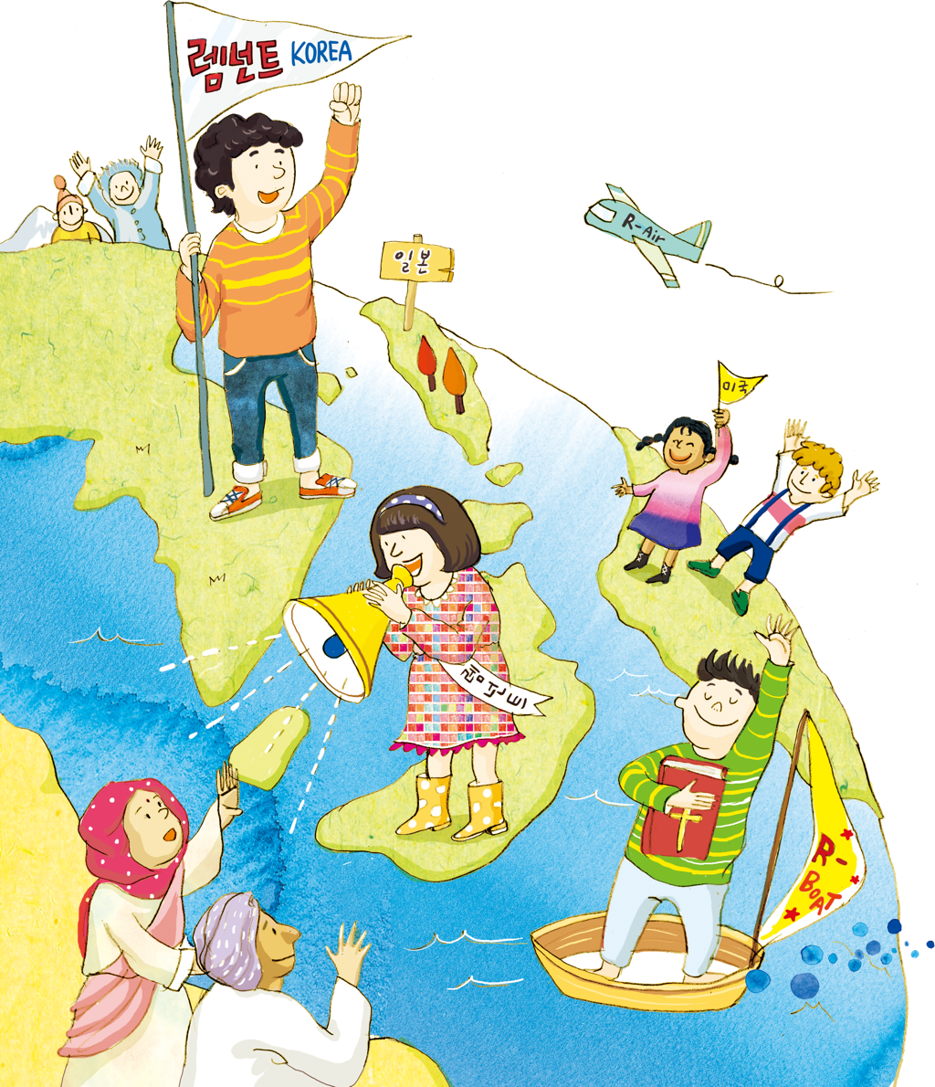
うつわ じゅんび
Notes:
이미지출처 : https://news.v.daum.net/v/20190726214318605
이미지 출처 : http://www.ktin.net/h/contentxxx.html?code=newsbd&idx=487655&hmidx=1

Slide 11
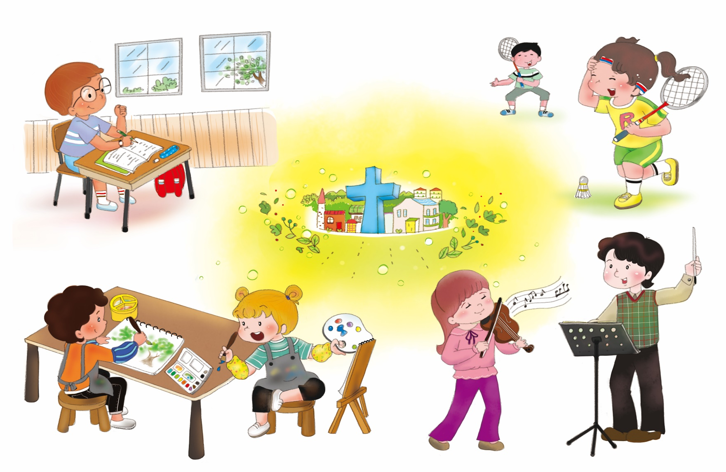
しせい(れいてき サミット)

Slide 12
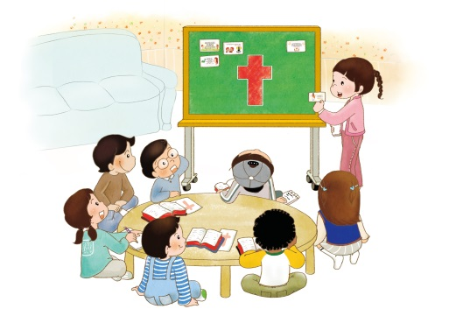
かんがえ
しんに すぐれたものを みわける
あにたちが わたしを うったのでは なく かみさまが わたしを さきに つかわされたのです
しゅは わたしの ひつじかい。
わたしは とぼしいことが ありません
Notes:
이미지출처 : https://news.v.daum.net/v/20190726214318605
이미지 출처 : http://www.ktin.net/h/contentxxx.html?code=newsbd&idx=487655&hmidx=1

Slide 13

しどうしゃの
うつわ
3つのきょう
こきゅういのり
うんどう
しゅく
だい
キリスト
かぞく
ともだち
こうだんのみことば
… …
237
せんもんせい

Slide 14



フォーラム
を
し
て
こく いん し よう
みことばの なかで いちばん こころに のこった
ことを フォーラムしよう
こんしゅうの チームのはたらきに ついて
フォーラムしよう
こんしゅう じっせん することを フォーラムしよう

